Slide 1
Школьный завтрак
МУП «Комбинат питания»
МАОУ «СОШ №9» г.Мегион

Slide 2
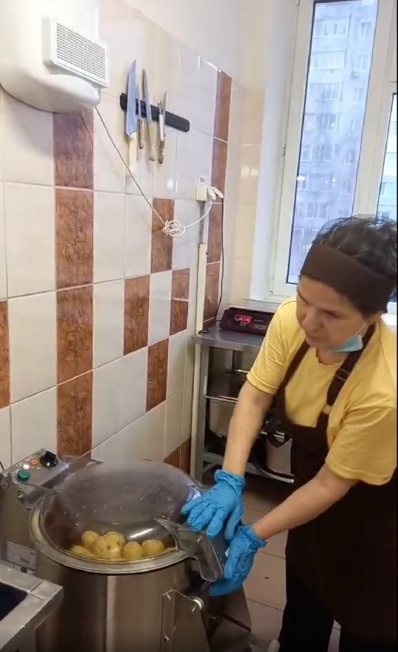
С 5-6 утра оживают цеха в школьной столовой,
ведь надо накормить почти 1500 детей

Slide 3
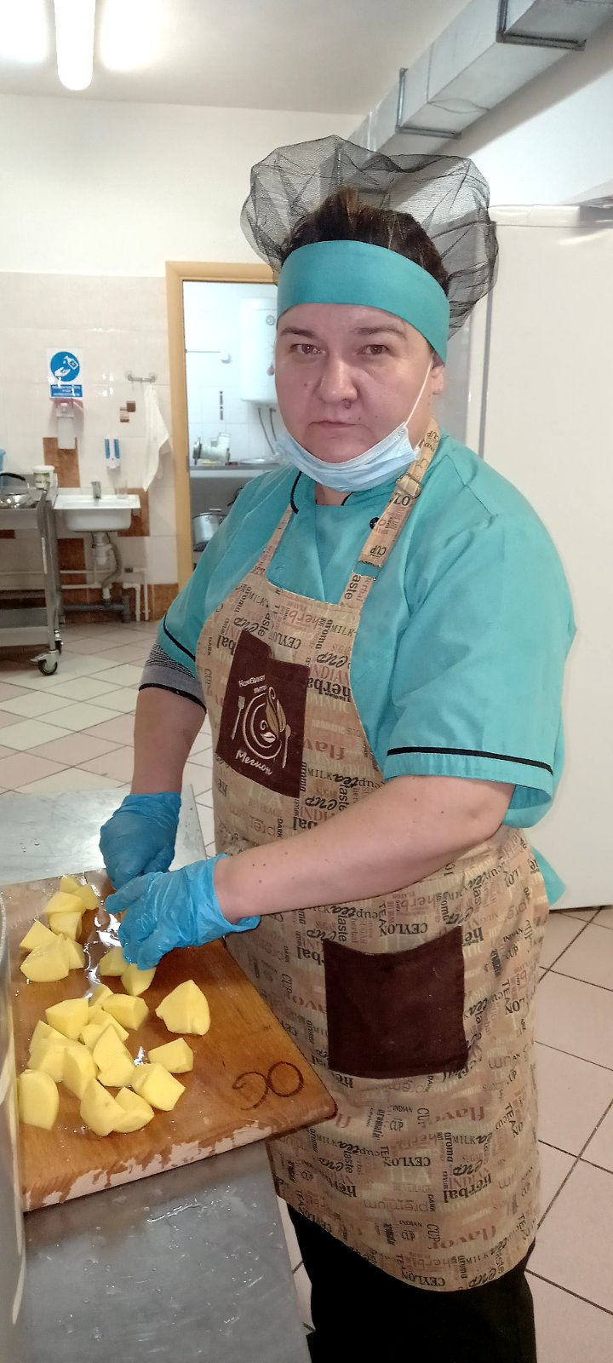
Все дети очень любят картофельное пюре

Slide 4
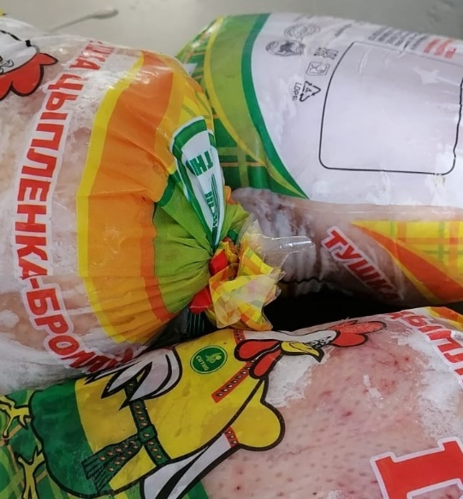
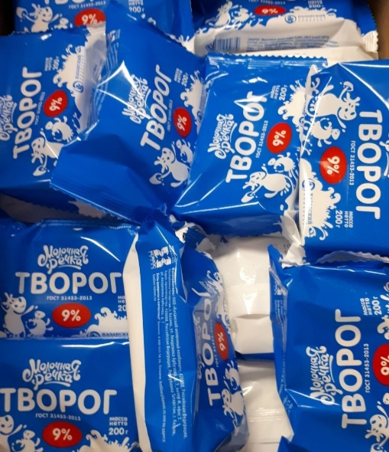
Для изготовления курино-творожной котлеты надо обработать 147 кг курицы и перетереть 46 кг творога

Slide 5
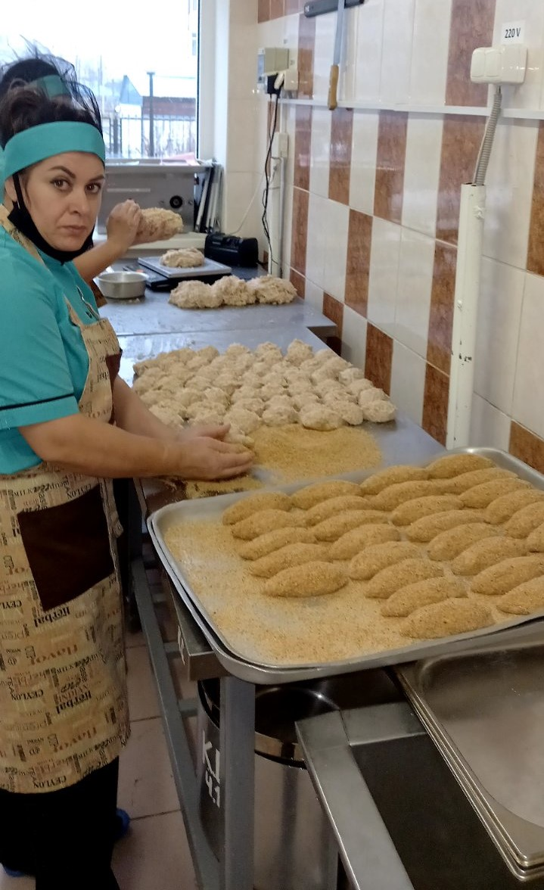
Мы знаем что
в нашей котлете, потому что делаем ее сами

Slide 6
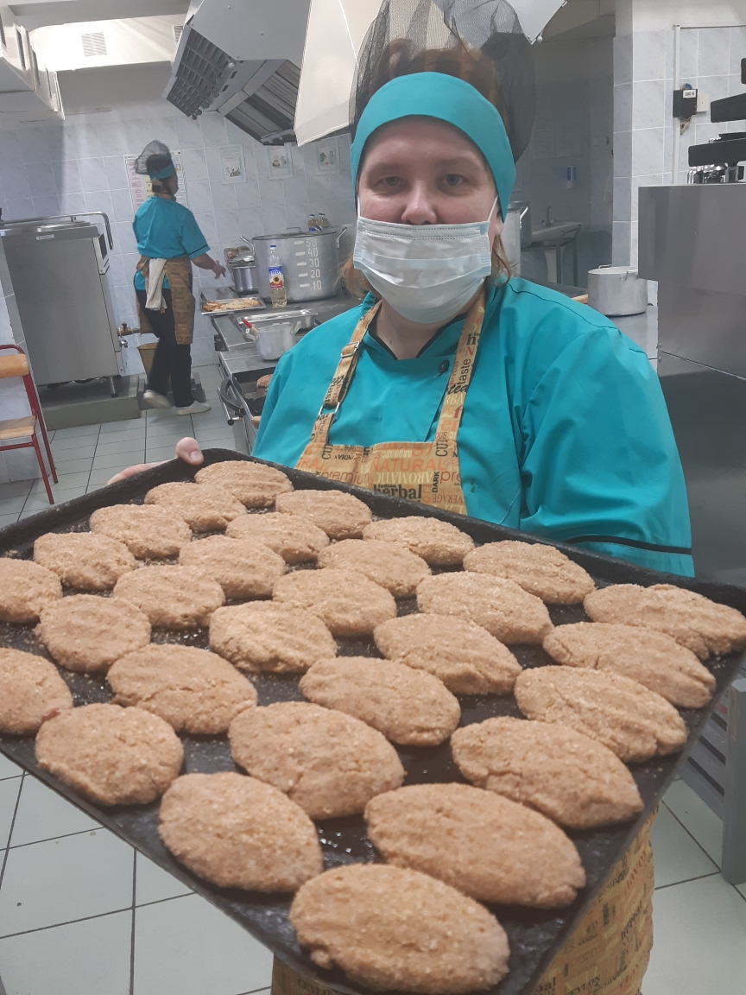
Курино-творожная котлета - очень вкусная, сочная и полезная

Slide 7
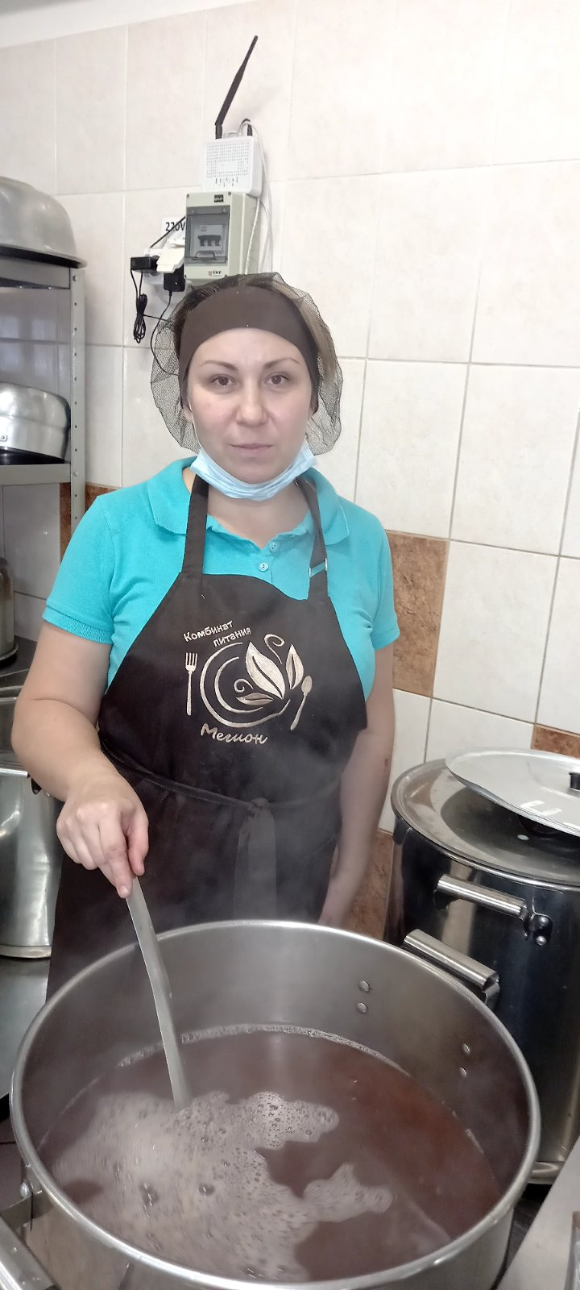
И компот....

Slide 8
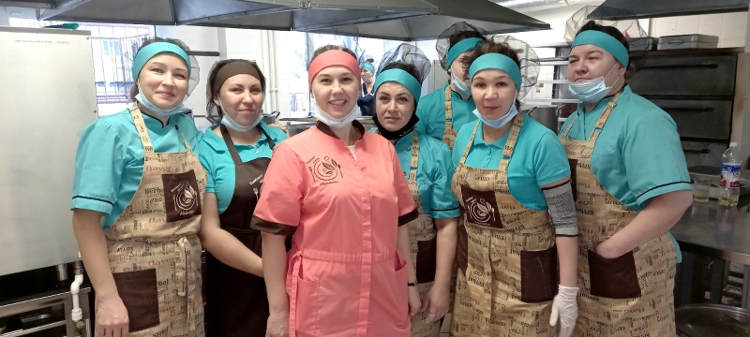
Каждый день профессионально и с любовью повара готовят нашим детям

Slide 9
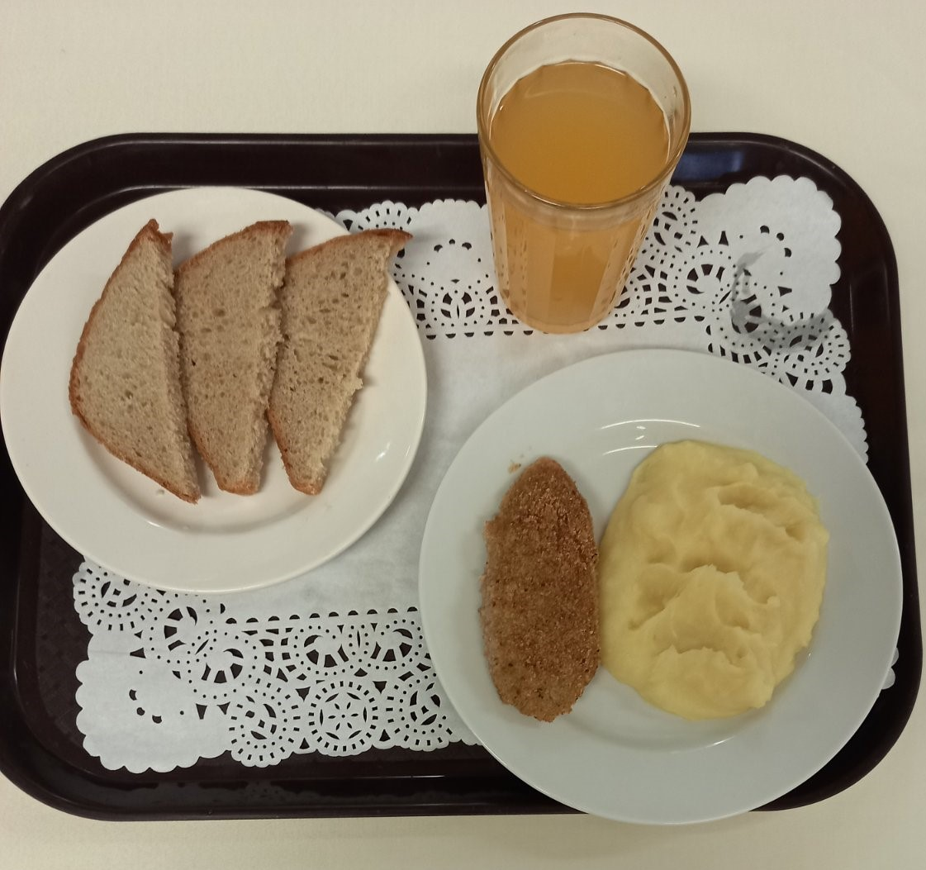
Здоровый и сбалансированный школьный завтрак - каждый день!

